Slide 1
ATLAS 硅探测器研究进展
朱宏博
中国科学院高能物理研究所
半导体辐射探测器研讨会，2017年4月27-28日

Slide 2
报告提纲
ATLAS 硅探测器升级简介
中国组参与项目研究进展
  前端读出电子学ASIC设计
  硅微条探测器模块设计与制作
  CMOS硅微条探测器性能研究
总结与展望

Slide 3

大型强子对撞机（LHC）
世界上能量最高的质子-质子对撞机（13/14 TeV），隧道全长27公里，位于瑞士法国边境的欧洲核子中心（CERN）。
ATLAS和CMS为通用实验探测器，2012年7月发现希格斯玻色子（Higgs Boson）→ Higgs机制，质量起源

Slide 4
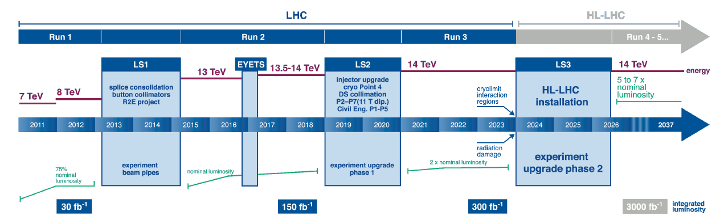
LHC高亮度升级
2024年开始高亮度升级（HL-LHC），运行十年至2035年总积分亮度为3000 fb⁻¹。统计量的增加可以大幅提升Higgs性质测量精度，拓展新物理探索能区 → 对探测器的性能提出更高要求！

Slide 5
ATLAS 径迹探测器升级
ATLAS探测器全面升级以应对LHC高亮度升级，将建造全新的全硅径迹探测器（ITk）→ 领域内最前沿的硅探测器和电子学技术
外层硅微条
（ITk-Strip）
覆盖前向区域由
|η| = 2.5扩展到4.0
内层硅像素
（ITk-Pixel）

Slide 6
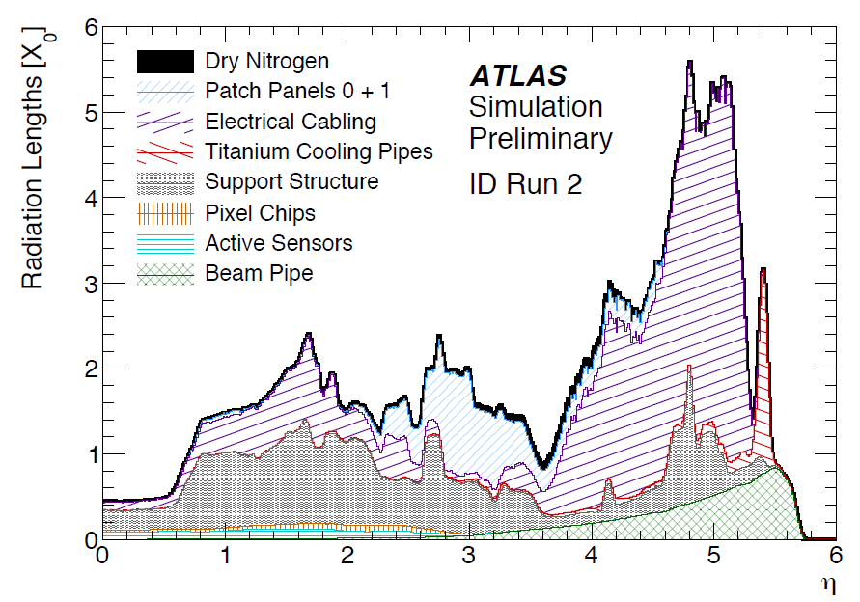
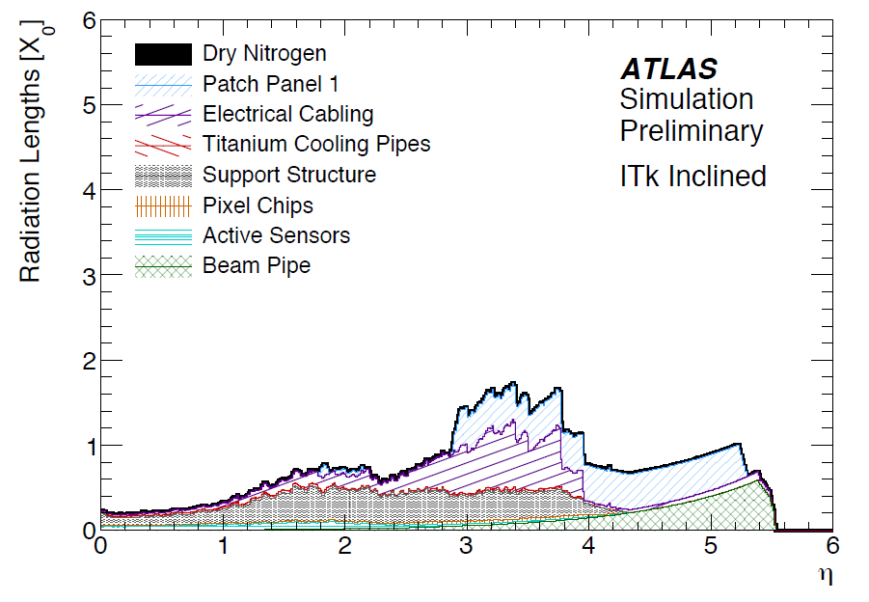
探测器优化设计
通过探测器结构优化（更轻的支撑结构），采用新的串行及DC-DC供电方式（减少电缆）以及芯片/传感器减薄等方式，显著降低物质量，提高带电粒子径迹重建性能。
目前运行的硅径迹探测器
（PIXEL+SCT）
升级后的硅径迹探测器
（ITk）

Slide 7
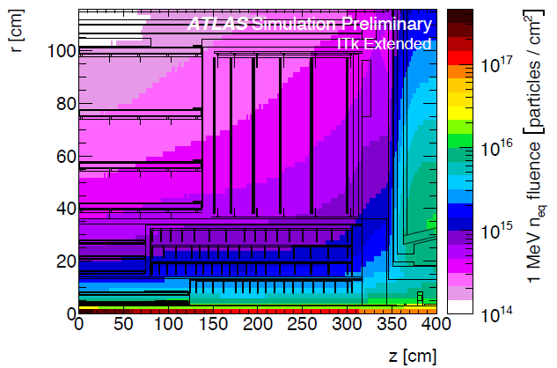
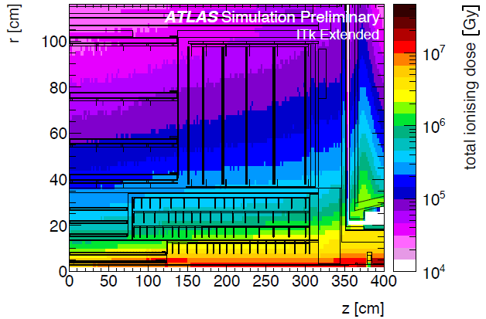
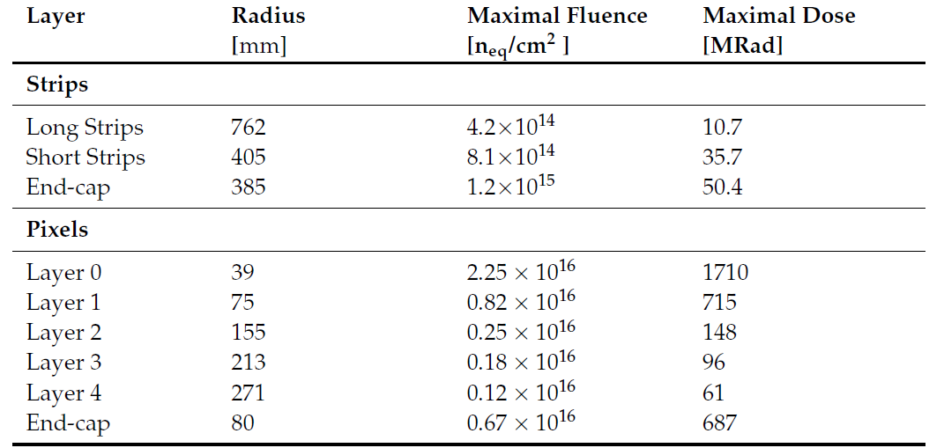
抗辐照要求
安全系数×1.5

Slide 8
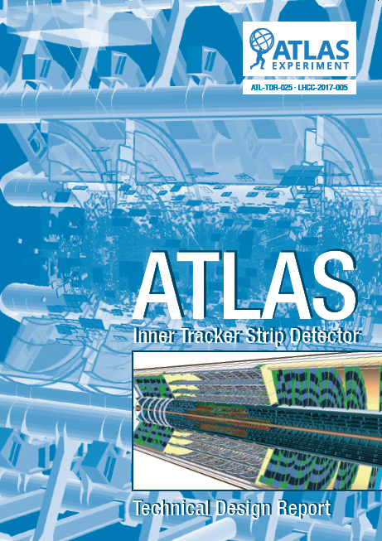
技术设计报告（TDR）
外层桂微条径迹探测器（ITk-Strip）技术设计报告通过CERN LHCC评审，已交付印刷

Slide 9
中国参加项目

Slide 10
项目研究
主要参加单位高能物理研究所和清华大学，参加外层硅微条探测器项目，计划建造约1000个探测器模块，对应核心贡献值1.8 MCHF。
已获得科技部重点研发计划经费支持开展预研和小批量生产，有待基金委匹配支持，完成最终生产任务。
主要项目研究内容：
前端读出电子学ASIC设计 → 基准设计方案
硅微条探测器模块设计 → 承担建造任务
CMOS硅微条探测器性能研究 → 前沿新技术研究

Slide 11
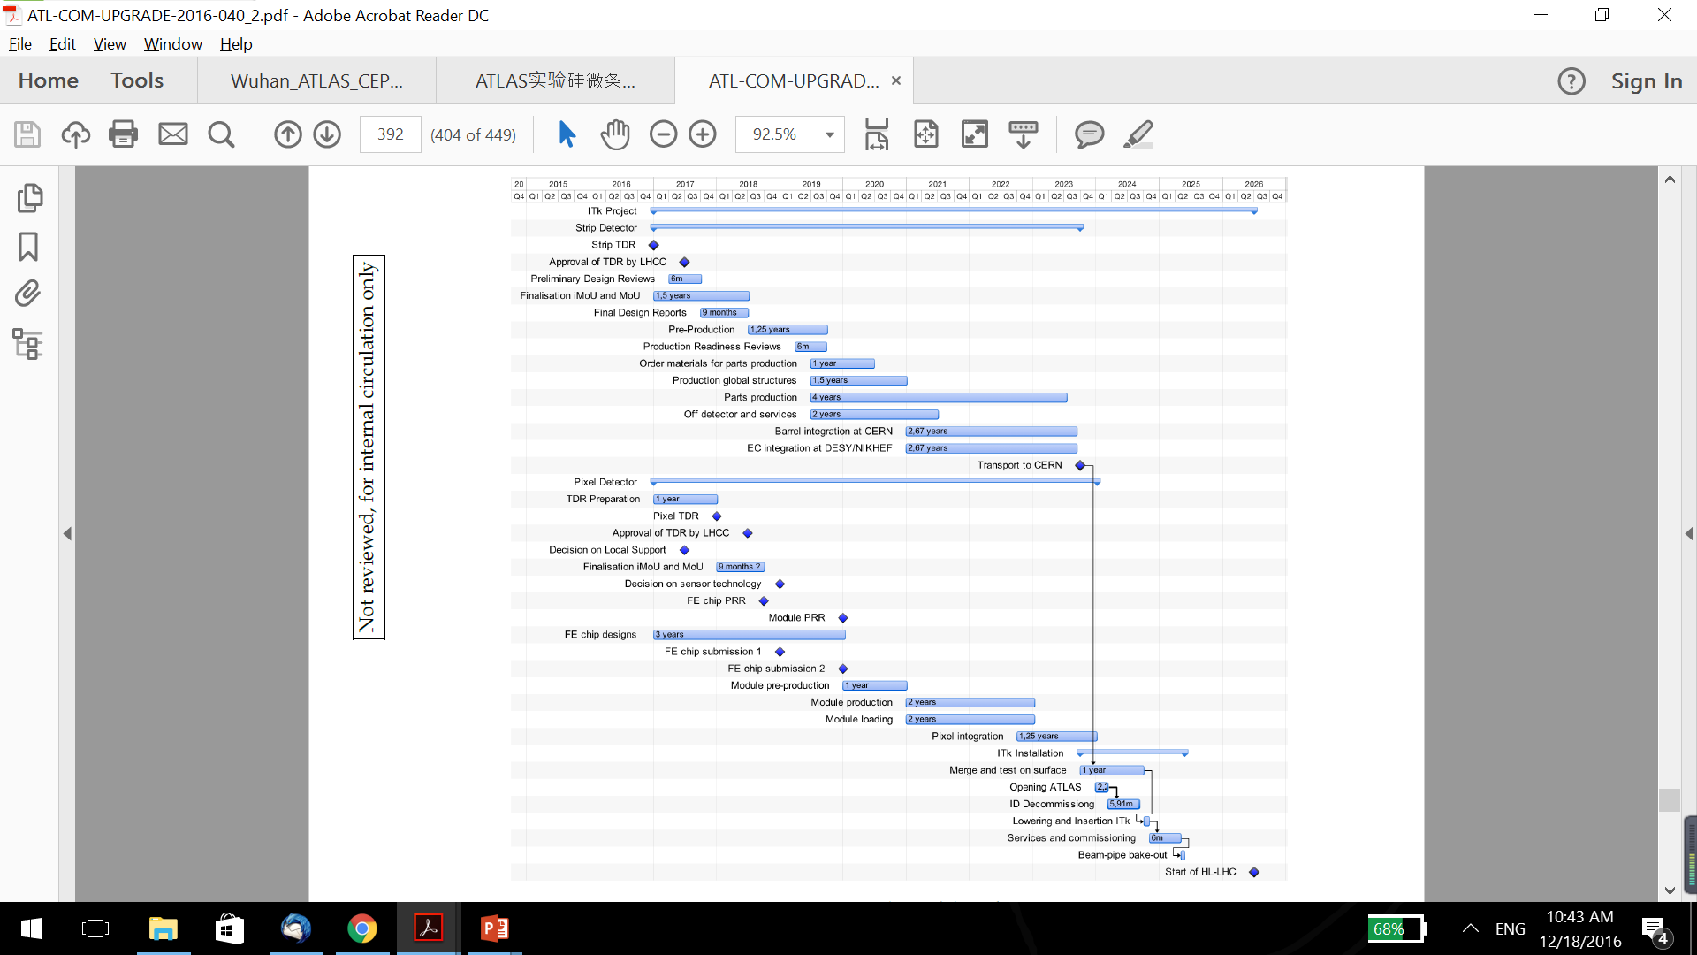
项目时间表
重要时间节点
ITk-STRIP TDR 完成
2018年年中开始预生产
2019年生产点资格审核，之后进入批量生产（为期四年）
2024年整体探测器安装

Slide 12
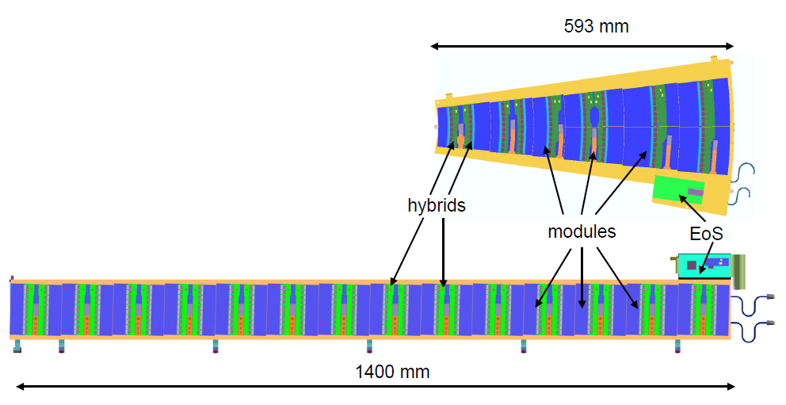
硅微条径迹探测器设计概念
Stave/Petal 设计概念 + 基本机械单元硅微条探测器模块（Module）
Petal
Module
Stave

Slide 13
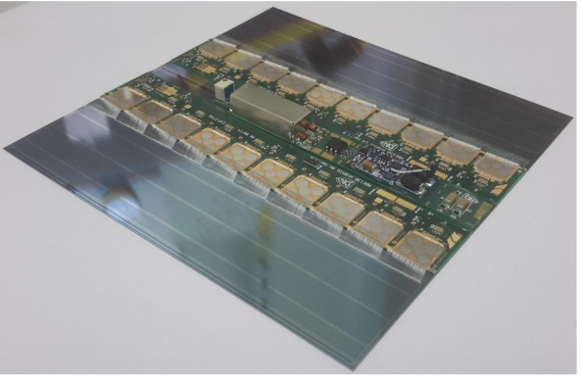
硅微条探测器模块
硅微条径迹探测器最基本机械单元，由硅微条传感器、复合PCB控制板（读出电子学ASIC芯片+控制芯片）、电源板等构成，使用银胶或紫外凝胶粘合，通过打线实现电气连接。
模块控制芯片
硅微条探测器模块及主要组件
前端读出电子学ASIC芯片
硅微条传感器
高、低压电源控制板

Slide 14
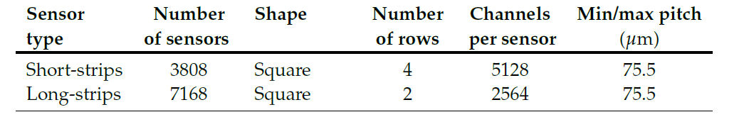
硅微条传感器
类型：n+-in-p FZ
尺寸：97.54×97.54 mm²
辐照测试结果：
供应商：Hamamatsu/Infineon

Slide 15
主要项目研究内容：
前端读出电子学ASIC设计 → 基准设计方案
硅微条探测器模块设计 → 承担建造任务
CMOS硅微条探测器性能研究 → 前沿新技术研究

Slide 16
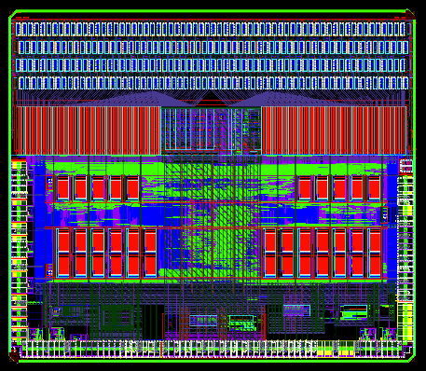
前端电子学读出ASIC设计
详见陆卫国报告：
ATLAS ABCStar芯片设计进展
匹配新数据读出方式（L0触发率提升），重新读出芯片设计数字部分（ABC-STAR）→ 与CERN微电子学组及宾夕法尼亚大学合作，采用GF/IBM 130 nm CMOS 工艺
前代芯片版图参考
ABC
ABC*
ABC
ABC*
读出芯片
ABC*
读出芯片
模拟前端
ABC
ABC
数据传输方式改变
STAR
ABC*
ABC
ABC*
数字逻辑
ABC
ABC*
ABC
ABC*
ABC
ABC*
电源管理
ABC*
ABC
ABC
HCC
ABC*
HCC*
模块控制芯片
模块控制芯片

Slide 17
主要项目研究内容：
前端读出电子学ASIC设计 → 基准设计方案
硅微条探测器模块设计 → 承担建造任务
CMOS硅微条探测器性能研究 → 前沿新技术研究

Slide 18
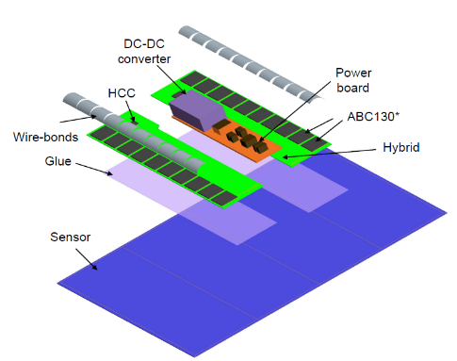
探测器模块设计和制作
模块制作流程：
工装夹具改进、定型，模块性能测试及工艺流程研究等。
读出芯片
复合PCB
传感器
电源板
复合控制板组装
探测器模块制作
探测器模块示意图
依据合作方提供的机械图纸，完成首批工装夹具制作

Slide 19
质量控制流程
通过原型样机、工程样机等研制，结合之前SCT（ATLAS现有硅微条探测器）经验，逐渐完善质量控制（QC）流程
控制板质量控制：
Reception and visual inspection of components
Hybrid Metrology
ASIC Attachment
Hybrid Metrology
Thermal Tests
Electrical Confirmation Tests
Wire-bonding
模块质量控制：
Reception and visual inspection of components
Hybrid Electrical Confirmation Tests
Hybrid Attachment
Module Metrology
Thermal Tests
Module I-V Tests
Module Electrical Confirmation Tests
Wire-bonding

Slide 20
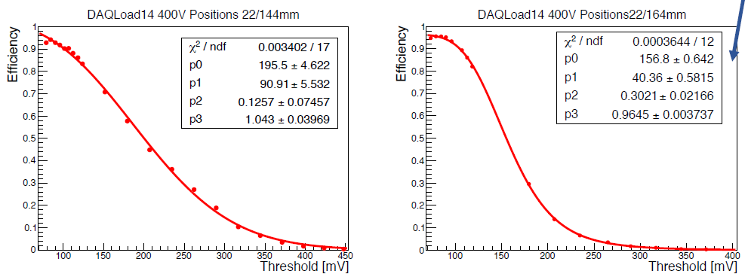
模块束流测试
合作组安排束流试验，测试探测器模块空间分辨率、探测效率等性；与DESY合作提供束流望远镜技术支持，DAQ软件（EUDAQ）开发
测试结果总结在技术设计报告（TDR）中
辐照前
辐照后
读出芯片连传感器
辐照前后效率S-Curve曲线变化

Slide 21
芯片禁运问题
目前硅微条探测器模块芯片，包括读出芯片ABC、控制芯片HCC、电流监控芯片AMAC、DC-DC芯片FESAT以及高压转换芯片因为抗辐照原因，均对中国禁运。
积极申请禁运豁免：ATLAS和CMS合作组内多个国家面临相同问题，CERN专门聘用律师统一协调针对技术（GF/IBM CMOS工艺）申请禁运豁免（出口许可）。目前已获得美国商务部出口许可，继续申请瑞士政府出口许可。
国际合作：在禁运问题完全解决之前，积极利用国际合作，借用国外合作单位先进设施开展预研工作。充分锻炼人才队伍，为后期回到国内开展建造任务奠定扎实基础。

Slide 22
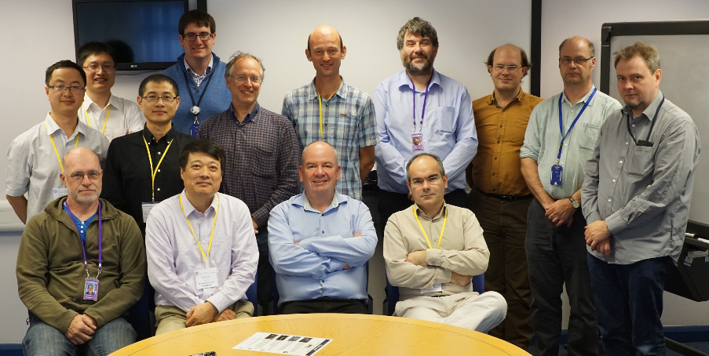
与卢瑟福实验室（RAL）合作
英国卢瑟福实验室是合作组中硅微条径迹探测器升级的领头单位。不仅是现有硅微条探测器（SCT）的主要建造者，也是升级项目中最早开展预研工作的单位，具备雄厚的科研实力。
即将签署正式合作协议。选派职工、博士后轮流常驻RAL，共同完成原型样机、工程样机等，掌握关键技术，准备后期回国批量生产。
在前期不断沟通、访问的基础上，2016年9月19日，团队正式访问英国卢瑟福实验室，与RAL以及英国合作组协商合作相关事宜。

Slide 23
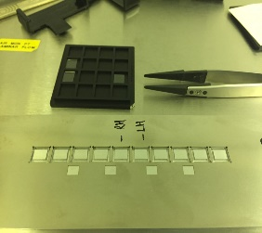
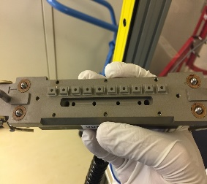
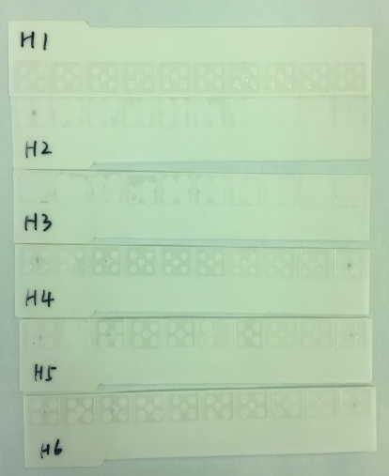
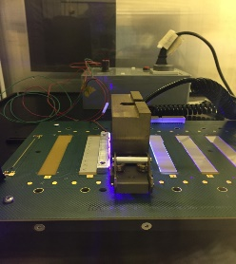
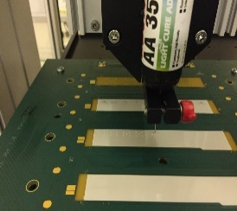
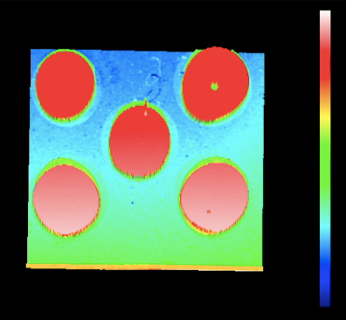
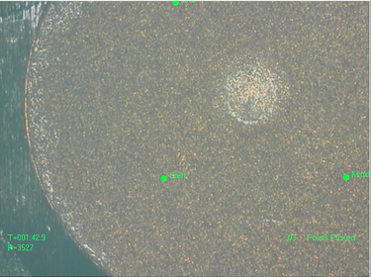
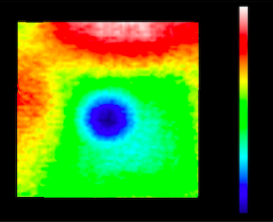
试制探测器模块
按照基本流程，采用玻璃芯片和塑料复合板，试制探测器模块。使用光学测量仪（SmartScope）测定胶水厚度。
Glue Thickness

Slide 24
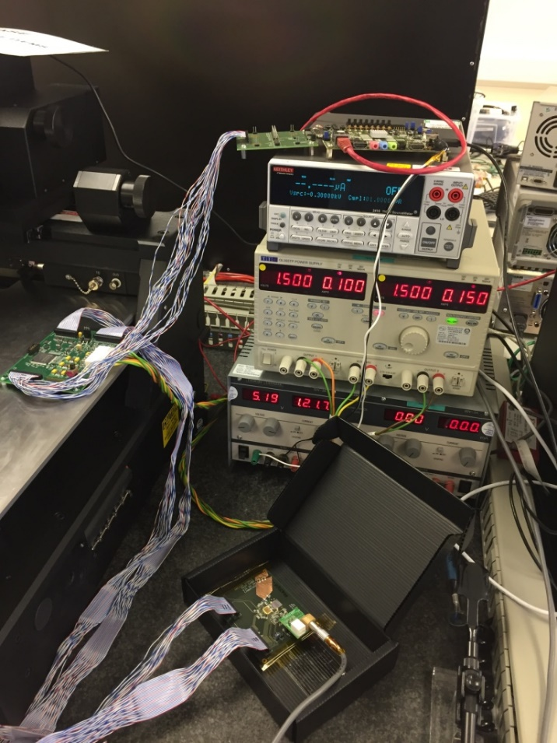
传感器电气测试
搭建ATLAS 07 Mini Sensor + ABC130 的测试系统，基本掌握硅微条电气测试方法，测定传感器I-V曲线和等效输入噪声。
I-V曲线
偏置电压 | -10 V | -100 V | -300 V
Sensor + ASIC | 597.9e | 565.9e | 563.5e
ASIC | 450.5e | 449.5e | 448.4e

Slide 25
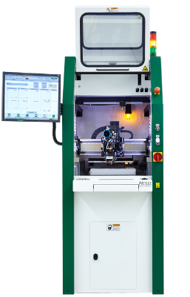
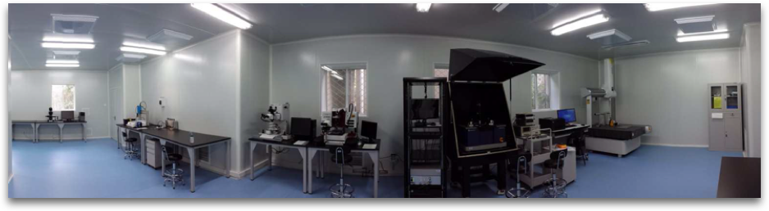
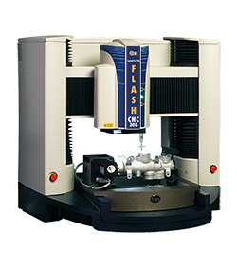
本地实验室建设
努力申请芯片禁运豁免、开展国际合作的同时，加快本地实验室基础设施建设，为后期回国批量生产做好准备。
依托核探测与核电子学国家重点实验室，建有150 m²千级洁净间，配有探针台、绑定机等基本设备。根据项目需求建设新的洁净间。
购置高速线绑定机（Hesse BJ820，正在采购），非接触式显微镜（OGP Flash CNC 300），恒温恒湿箱等关键设备。
Flash CNC 300
BJ 820

Slide 26
主要项目研究内容：
前端读出电子学ASIC设计 → 基准设计方案
硅微条探测器模块设计 → 承担建造任务
CMOS硅微条探测器性能研究 → 前沿新技术研究

Slide 27
CMOS硅微条探测器性能研究
基于CMOS工艺设计制作硅微条探测器，具备低造价、低物质量等优点，可以替代传统型硅微条探测器 → 前沿探测器技术预研，未来对撞机实验径迹探测器重要候选技术。
基于高压CMOS工艺（UCSC/SLAC设计），耗尽型
基于高阻CMOS工艺（RAL设计）
高阻外延层
Trapping
Acceptor Removal
Diffusion Reduction

Slide 28
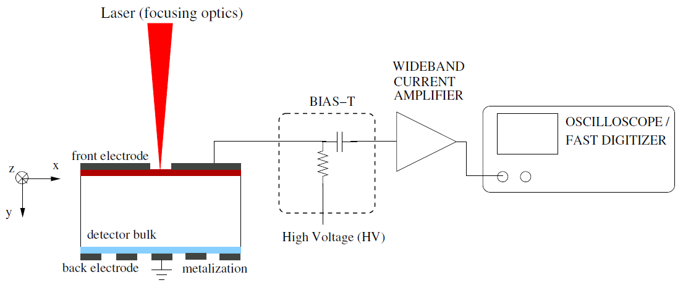
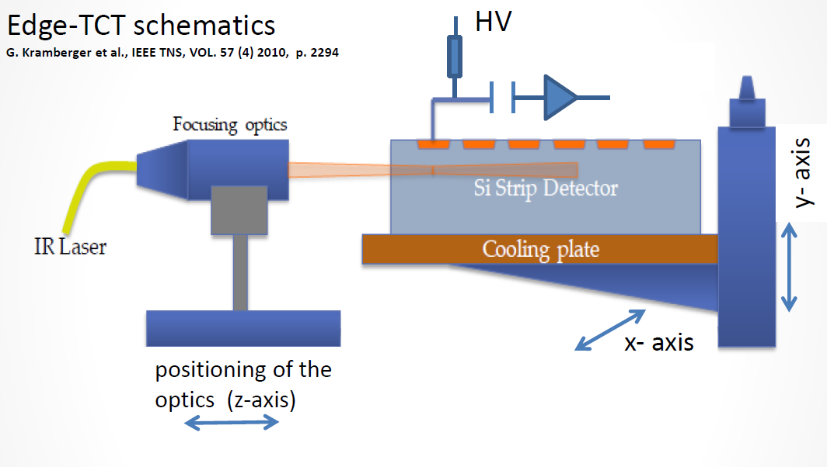
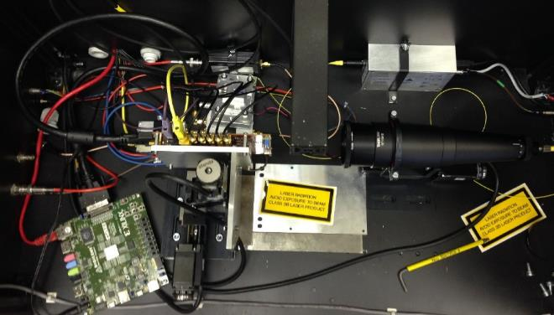
瞬态电流扫描（TCT）
G. Kramberger, Advanced Transient Current Technique Systems, PoS(Vertex2014)032
采用瞬态电流扫描（TCT）测试响应
Top-TCT
Edge-TCT
母板
子板
激光
光学聚焦
FPGA板
电子学测学系统
电流瞬态扫描（TCT）系统

Slide 29
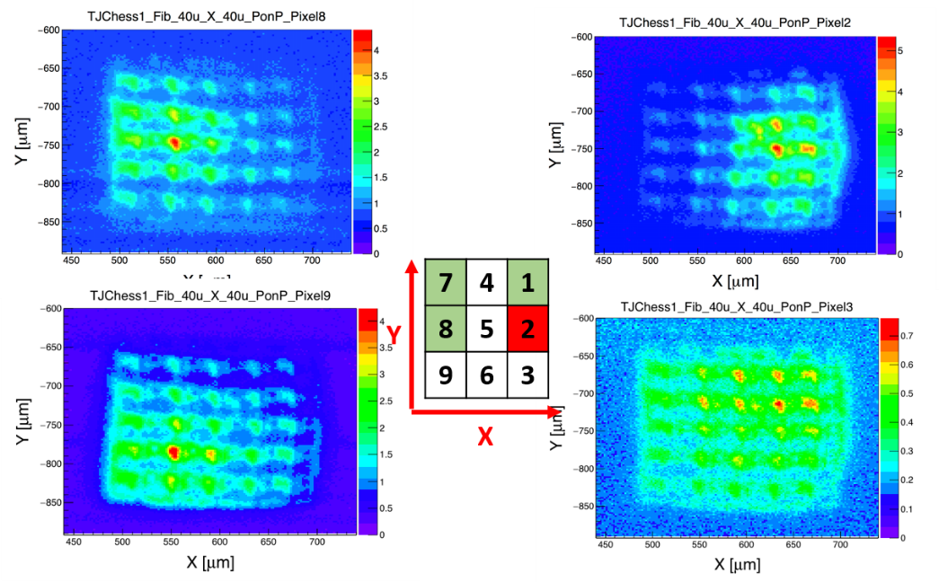
CHESS1-HR 测试
利用TCT扫描系统测试像素响应，测试CHESS1-HR传感器结构
设计缺陷使得相邻像素间电极过于靠近导致短路。采用聚焦离子束（FIB）熔断修复。但TCT测试结果表明FIB修复并不成功
TCT扫描像素响应幅度

Slide 30
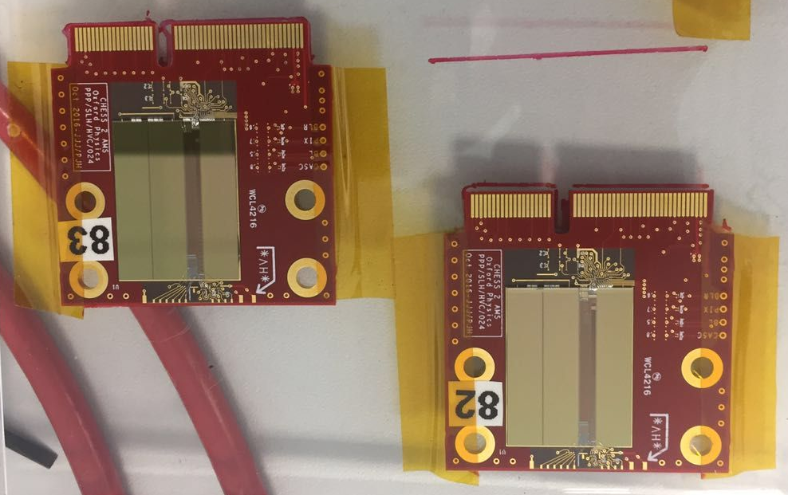
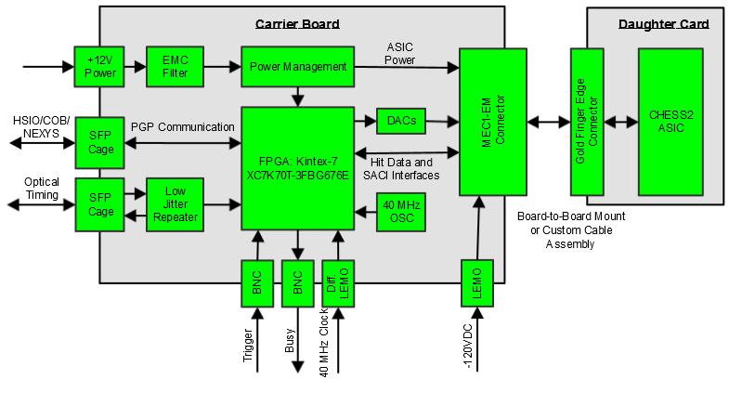
CHESS2-HV 测试
将基于模拟信号子版，以及改造的CHESS1测试母板，进行TCT测试。已经在卢瑟福完成芯片打线，等待临时出口许可。
搭建后端数据获取系统，测试芯片数字读出。参与数字读出ASIC芯片（ABCN‘）设计。
与此同时，利用卢瑟福实验设施（半导体分析仪、类似TCT测试系统）开展相关研究工作。

Slide 31
小结
ATLAS 径迹探测器升级介绍
中国组参加项目研究内容：
  前端读出电子学ASIC设计
  硅微条探测器模块设计与建造
  CMOS硅微条探测器性能研究
项目进展顺利
项目得到中科院-亥姆霍兹伙伴科研团队（高亮度大型强子对撞机ATLAS 实验硅微条探测器新技术研究）以及科技部重点研发计划（“大型强子对撞机实验探测器升级”项目的“ATLAS硅微条径迹探测器升级”课题）支持

